Slide 1
GÜREŞİN TARİHİ GELİŞİMİ
1.1. Güreşin Dünyadaki Tarihi Gelişimi
1.2. Eski Türklerde Güreşin Gelişimi
1.3. Güreş Türleri ve Dünyada Gelişimi
1.4. Güreşin Türkiye’deki Gelişimi

Slide 2
1.1. Güreşin Dünyadaki Tarihi Gelişimi
İnsanların henüz daha yerleşik düzene geçmedikleri ilkel yaşantılarında varlıklarını sürdürebilmek için yiyecek temin etmek ve kendilerini korumak amacıyla vahşi hayvan ve düşmanları ile yaptıkları mücadele ve boğuşmalardaki hareketler güreşe konu olmuştur. Zamanla insanların yerleşik düzene geçmeleri ve yiyeceklerini biriktirip boş zaman yaratmalarıyla ilkel ve doğal tutuşlar vuruşlar savunma ve boğuşma gibi basit hareketler geliştirilmiş ve seyirci önünde yapılan bir gösteri biçimine dönüşmüştür. Toplu olarak yapılan av partilerinin öncesinde idman olarak yapılmaya başlanmıştır.
Kölelik döneminde ise; zengin ve nüfuslu kişiler iri yapılı köleleri bir süre eğiterek eğlence amacıyla güreş ve bokstan oluşan pankreas denilen çeşitli gösteriler düzenlemişlerdir.

Slide 3
İlk güreş müsabakaları ile ilgili bulgular, 5000 yıl önce yaşamış Sümerlere kadar uzanır. Yine Sümerlerde güreş yaygın olmakla beraber, Güreş Bayramı adı altında etkinlikler yaptıklarına dair bulgulara rastlanmıştır. Sümerlerin Gılgamış Destanı’nda da güreş müsabakalarından bahsedilmektedir. Çivi yazısı ve kabartmalarla anlatılan eserde; yapılan müsabakaların, müzik eşliğinde ve hakemli oldukları anlaşılmaktadır.

Slide 4
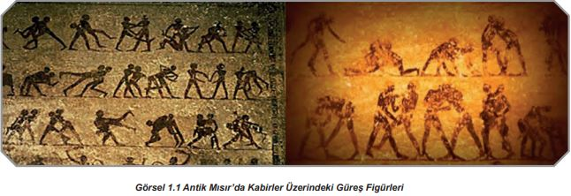
Antik Mısır’da da güreş ile ilgili pek çok tarihî ve arkeolojik kalıntıya rastlanmıştır. Bunlardan en önemlisi, MÖ 1-3. yüzyıllarda Nil Nehri’nin orta kıyılarındaki Beni Hasan kalıntılarında bulunan kabirlerin üzerindeki güreş kabartmalarıdır. Bu kabartmalarda dört yüz çift güreşçi resmedilmiştir. Mısır askerleri arasında güreşin yaygın olduğu görülmektedir (Görsel 1.1).
Tutuşlar serbest olduğu için güreş karşılaşmalarında bazılarında ölümcül sonuçlara tanık olunabiliyordu. Çünkü uygulanan hareketlerde amaç hiç bir kurala uymaksızın rakibin süitim yere getirmek ya da pes ettirmekti.

Slide 5
Yunanlılar içinse güreş, bir bilim ve sanattı. Genç erkekler için en önemli eğitimi temsil ediyordu. Onlar, vücutlarını yazın güneşten, kışın ise soğuktan korumak için zeytinyağı ve ince bir kum tabakasıyla kaplarlardı. Güreşler, o döneme ait resimler ve yazıtlardan anlaşıldığına göre, serbest stil güreş kurallarına benzemektedir .
Eski Yunanistan’ın en eski ve hatta Girit Miken devrinde güreş müsabakaları yapıldığı kanıtlanmaktadır. Olimpiyatların ana ülkesi olduğu bilinen Eski Yunanistan’da olimpiyatlarda güreşin temel sporlar arasında bulunması da rastlantı değildir. Nitekim 33 Olimpiyatların (Milattan 644 yıl önce) programında boksla kombinasyon haline getirilen ve pankreas (yumruk doğuşu) diye bilinen güreşe yer verilmiştir. Eski Yunan devletinin gelişme çağında güreşteki değişiklikler kayda değerdir. İlk yıllarda güreşenler rakibin tüm vücudundan (el-ayak dahil) tutarak kuvvete dönük boğuşuyorlardı. Daha sonraları yapılan değişiklikler bugünkü folklor güreşleri ve çağın modern güreş hallerini almıştır.

Slide 6
Güreşin Ortaçağ devrinde kitleler arasında hoş karşılanmasından yararlanan menajerler ve cambazlar arenalarında güreş gösterileri tertipleyerek yaygınlaştırma yoluna girmişlerdir. Bu gösterilere iştirak eden müsabıklar zamanla hazırlık yapma ihtiyacı duymuşlardır. Galibiyete ulaşabilmek için kuvvet ve özel teknikler üzerinde gerekli çalışmaları yapabilmek için tecrübeli kişilerin açtıkları okullarda eğitime yönelmişlerdir. Bu özel çalışmalarda ön planda maddi olanakların geliştirilmesi amacıyla profesyonelliğe ilk adımın atılmasına bir olanak sağlamıştır.
Profesyonel güreşte Yunanlıların Romalılar tarafından istilâsından sonra hızlı bir yükseliş göze çarpmaktadır. Bu zamanda güreş kitlelerin en sevip saydığı geleneklerden biri olmuştur. Daha büyük bir sükse ile seyirci kazanabilmek için yumruk doğuşu ve ateşsiz silâhlar kullanarak gladyatörlüğe dönük çalışmalara ilgi daha da artmıştır. Hristiyanlığın doğuşu ile gladyatörler güreşi yasaklanmış ve daha sonra da (394 yılında) İmparator Teodosiy Olimpiyat oyunlarını da yasaklamıştır

Slide 7
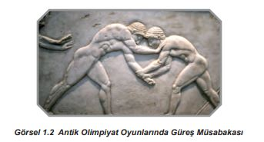
Güreş, antik olimpiyat oyunlarında pentatlonun belirleyici dalıydı. Disk atma, cirit, uzun atlama ve koşudan sonra güreş yapılırdı ve bunun sonucunda birinci belirlenirdi (Görsel 1.2).

Slide 8
1.2. Eski Türklerde Güreşin Gelişimi
Türkler güreşe özel önem vermiş, bütün sporlardan üstün tutmuşlardır. Binicilik ve atıcılığın yanında “Pujila” da (Yakut Türklerinin buluşu bir tür boks) ve atlı cirit oyunlarında son derece usta olan Türkler, güreşi de bütün sporların temeli, terbiye verici, adeta bir ibadet şeklinde kabul etmişlerdir.
Türklerde güreş, önemli bir kitleye hitap etmesi ve onların günlük yaşamlarının bir parçası olmasına rağmen, güreşin ortaya çıkış tarihi tam olarak bilinmemektedir. MÖ 13. yüzyılda yaşayan Hiyung-Nu Türk Uygarlığı’nda güreş, en çok icra edilen fiziksel etkinliktir. Dede Korkut Destanı’nda yer verildiği üzere Oğuz Türklerinde güreşin her türüne rastlanmıştır
.

Slide 9
Eski Türklerin kendi aralarında harp etmek istemedikleri, aralarında çıkan anlaşmazlıkları, karşılıklı çıkardıkları iki pehlivanın kıyasıya güreşinin sonucuna bağladıkları, yenen pehlivanın tarafı galip, yenilen pehlivanın tarafının da mağlup sayıldığı ifade edilmektedir. Eski Türklerin bir kolu olan ve Oğuz Türklerinden olan Osmanlı Türkleri, Anadolu Selçuklu Türklerinin devamı olan devletlerini kurdukları zaman, Doğu Roma imparatorluğunun güreşçilerini ve onların güreş sitillerini görmüşlerse de, bu güreş tarzı ile ilgilenmemişlerdir. Rumeli denilen Avrupa’ya geçen Osmanlı Türkleri, burada gördükleri yağlanarak yapılan güreşle ilgilenmişler ve bu güreşi kendilerine has bir tarzda yapmaya başlamışlardır.

Slide 10
Osmanlı Türklerinde güreşin tekkeler (bugünkü kulüpler) ile yönetildiği, başkanlarına (Şeyh), sporculara (Mürit) denildiği bilinmektedir. Güreş tekkelerinin merkezi ve en büyüğü İstanbul’da Zeyrek’te idi. Bu tekkelerde çalışmalar akıl durduracak kadar başarılı olmuş, bugün dahi eşine rastlanmayacak kadar teknik bilgiler öğretilmiştir. Bu teşkilat, Türk pehlivanlığının yıllarca üstün kıvamda kalmasına, bütün Dünya’ya ün salmasına yardım etmiştir.

Slide 11
Türk güreşi genel olarak iki türlüdür. Birine “Karakucak” denir. Anadolu’da bu tür karşılaşmalar “Harman Güreşi” şeklinde de bilinmektedir. İsviçre’nin dağ köylerinde, Kuzey Amerika’nın bazı bölgelerinde “Karakucak” tabir ettiğimiz türde güreşler yapılmaktadır. İsviçre’nin dağ köylerine bu güreşi Attila ve Cengiz’in ordusundan ayrılan askerlerin taşıdığı sanılmaktadır. Bunlara ek olarak Fransa’da Brötonlar da serbest güreşleri bilmekte ve yapmaktadırlar. Avar Türklerinin yüksek dağlarda kalan kolları Avrupa’ya bu tür güreşi yaymıştır. Karakucak, başka bir deyişle “Serbest Güreş” Mançu’dan, Yakut Türklerinden, Moğolistan’dan, Doğu ve Batı Türkistan’dan, Kırım ve Kazak Türklerine varıncaya kadar bilinen bir spordur.
Türklerin en çok yaptıkları güreş türleri olarak; karakucak, yağlı güreş, şalvar güreşi ve aba güreşi sayılabilir. Günümüzde de bu güreşler geleneksel olarak devam etmektedir.

Slide 12
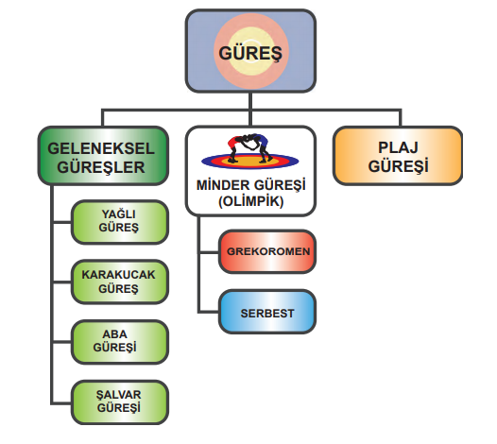
1.3. Güreş Türleri ve Dünyada Gelişimi

Slide 13
GREKO-ROMEN
Greko-Romen, İlkçağ sonlarında Akdeniz havzasına egemen olan kültürdür.
Büyük İskender’in istilası sonucu Yunan kültürünün Asya kültürleriyle harmanlanması sonucu ortaya çıkan Helenistik Kültür’e dayanır. Roma çatısı altında Helenistik Kültür, Akdeniz kıyılarındaki diğer kültürlerin (Etrüsk, Kartaca, Kelt vs) de katılımıyla Greko-Romen’e dönüşmüştür.
Grekoromen, ayaklara dokunmadan icra edilen güreş şeklidir. Rakipler biribirlerinin ayak ve bacaklarına dokunmadan güreşirler.
Grekoromen güreş stilinde belden yukarısı ile oyun taktik edilir. Ayakla oyun yapılmaz ve rakibin hücumu engellenmez. Bu stil Avrupa ülkelerinde yaygındır. Grekoromen güreş stilini ilk uygulayan Türk güreşçileri: Koca Yusuf, Kara Ahmed, Hergeleci İbrahim. Filiz Nurullah, Kurtdereli Mehmet, Adalı Halil, Mandıralı Ahmet ve Kara Osman’dır.

Slide 14
SERBEST GÜREŞ
Serbest güreş, dünya çapında yapılan bir amatör güreş stili. Grekoromen ile birlikte, Olimpiyat Oyunları’nda yer alan iki güreş stilinden biridir.
1924 Paris Olimpiyat Oyunları, Türk güreşçileri için uluslar arası alandaki ilk ciddi deneyim olmuştur. Bu olimpiyatlara katılan takımımız Seyfi Cenap Berksoy, Fuat Akbaş, Dürrü Sade, Mazhar Çakar ve Tayyar Yalaz’dan oluşmuş ve takımımızı hazırlayan Raol Peter adındaki Macar antrenör Türkiye’deki minder güreşinin kurucusu olmuştur.
Serbest güreş genel olarak klasik güreşe benzemektedir. Fakat; serbest güreşte, klasikten farklı olarak çapraz vurma, çelme takma ve belden aşağı sarılma kurallara uygundur.
Diğer birçok güreş dalı gibi, ağırlığa göre oluşturulan kategorilerde oynanmaktadır.
Serbest güreşte; likradan yapılan, kırmızı ve mavi renklerde güreş mayoları kullanılmaktadır

Slide 15
KARAKUCAK GÜREŞLERİ
Tarihi güreşlerimizden olan karakucak güreşleri asırlardır hiç bir değişiklik yapılmadan özüne uygun yapılarak gelmiştir. Bazı araştırmacılara göre 10 asırdır yapılmaktadır.Karakucak güreşleri Çim zeminlerde, toprak alanlarda, harman yerlerinde yapılmaktadır. Diz kapağı altına kadar gelen ‘Pırpıt’ denen bir giysi giyilerek yapılır. Ayaklar çıplaktır. Karakucak güreşi Türk’lerin öz ve milli güreşidir. Orta Asya’dan kaynaklanan bu güreşte günümüze kadar çok az küçük değişiklikler dışında aslına uygun olarak icra edilmektedir.
Karakucak güreş günümüzde daha çok yağlı güreşin olmadığı bölgelerimizde yapılmaktadır.
Karakucak güreşlerinde giyilen ‘Kıspet’ ismi bazı yörelerde ‘Pırpıt’ diye adlandırılır. Bu tamamen yöresel isimlendirmeden kaynaklanmaktadır. Pırpıt genelde Kamyon branda çadır bezi, yelken bezinden yapılır. Kasnağa kesinlikle deri dikilmez. Ayrıca hiç bir bölgeye yağ sürülmesine müsaade edilmez. Karakucak Güreşleri 1925’lerden günümüze kadar Türk Güreşine gerçek manada büyük şampiyonlar kazandırmıştır.

Slide 16
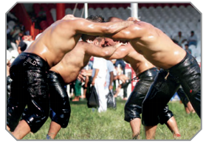
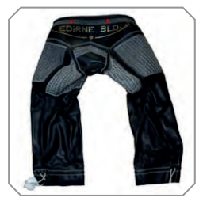
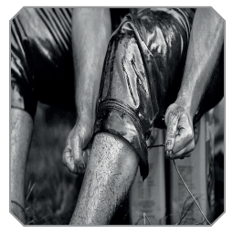
YAĞLI GÜREŞ
Türklerin çok sevilen “Yağlı Güreş” karşılaşmaları vardır. Bu tür güreşin temeli, dengedir. Pehlivanlar, İslami kurallara göre vücutlarını örten (göbeğin altından diz kapağının altına kadar) deriden yapılma “Kıspet” giyer, yağlanır, yenişinceye kadar güreşirler. Son yıllarda yağlı güreşe de bazı kurallar getirilmiş, zaman tahdidi konmuş ve puanlama girmiştir. Yağlı güreş kapışmaları sırasında davul-zurna savaş havaları çalmaktadır. Yağlıdaki mücadele müzikaldir. Hatay ve Kahramanmaraş çevrelerinde yapılan ve Judo’ya çok benzeyen “Aba güreşi” de Türklerin ayrıca kendilerine has güreş kapışmalarından biridir.

Slide 17
Yağlı Güreşin, Rumeli denilen Trakya ve Balkanlardan yayıldığı bilinmektedir. Yunanlılar tarafından eski Olimpiyat Oyunlarında güreşçilerin zeytin yağıyla yağlanarak yaptıkları güreşin, buradaki Türkler tarafından benimsenerek yayıldığı da bilinmektedir. Yağlı güreş daha çok muvazene güreşidir. Arapların da bu güreşi yaptıkları söylenmekte ise de, bu hususta tarihi bir ize rastlanmamıştır. Yağlı güreşçilerin, pirlerini Hazreti Hamza olarak kabul etmelerinden başka Araplıkla bir ilgisi bulunmamaktadır. Rumeli Türkleri, eski Yunanlılara ait olan yağlı güreşi tamamıyla değiştirerek Türkleştirmişler ve Yunan ilahları için tertiplenen Olimpiyat Oyunlarının bu spor dalını, kendilerine has bir şekilde Müslümanlaştırmışlardır. Yağlı Güreşte tören çok önemlidir. Güreşe başlamadan önce pehlivanlar soyunup deri kıspetlerini giydikten sonra yağ kazanının başına gelmekte ve Kıble’ye dönerek üç ihlas bir fatiha okuyup pirleri Hazreti Hamza’ya dua ettikten sonra cazgır tarafından seyircilere tanıtılmaktadır.

Slide 18
KIRKPINAR
Kırkpınar güreşleri, Türklerin Rumeli’ye ayak basmalarıyla başlamıştır. Rumeli’de ilk defa Süleyman Paşa’nın komutasındaki Türk askerleri güreşmişlerdir.
Kırkpınar Güreşleri’nde Edirne’nin fethi olan 1362 yılı esas alınmaktadır. 1349’larda Sırpların işgaline son vermek üzere Selanik’e doğru yol alan Türk askerleri, bir Hıdrellez günü Edime yakınlarındaki Ahir Köy’de konaklamışlardır. Pehlivanlık, Türklerde hem bir gelenek, hem de savaş hazırlıkları olduğundan, kırk yiğit, 1349 yılının Hıdrellezi’nde güreşe başlamışlardı. Güneş batarken kapışmalara son verilince, bu kırk yiğit de bulundukları yere düşerek son nefeslerini vermişlerdir. Şehit oldukları yere gömülmüşlerdir. Ertesi gün bir de bakmışlar ki, her yiğidin can verdiği yerde bir pınar fışkırmıştır. Bunun üzerine oraya (Kırkpınar) adı verilmiş ve her yıl Hıdrellez’de burada toplanarak güreşmek adeti yerleşmiştir. Kırkpınar’da yapılan güreşlerin ulviliği, burada son nefeslerini verinceye kadar güreşenlerin şehit düşerek unutulmazlar arasında yer almaları, dolayısıyla “Kırklar Pınarı” veya o yörede çok sayıda suyun akmakta olduğunu vurgulamak için aynı zamanda “Çeşme” anlamına gelen “Pınar” kelimesinin kullanılarak “Kırkpınar” olarak adlandırılmış olduğu söylenmektedir.

Slide 19
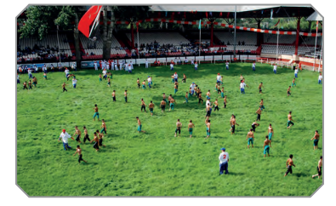
Balkan Harbi’nden sonra Kırkpınar Osmanlı İmparatorluğu hudutları dışında kalması üzerine, bu güreşlere Edirne’nin Sarayiçi mevkiinde devam edilmiştir. Doksan üç Muharebesi adıyla anılan 1877 Rus harbinden sonra Ege Bölgesi’ne muhacir olarak gelen Rumeli Türkleri, yağlı güreşi Anadolu’ya getirmişlerdir.

Slide 20
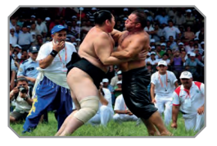
Dünyada yapılan başlıca geleneksel güreşler şunlardır:
● Kore-Ssireum
● Hindistan-Kushti
● Meksika-Lucha Libre
● Moğolistan-Bökh
● Özbekistan-Kuraş
● Rusya-Sambo
● Batı Afrika ülkeleri-Laamb
● İzlanda-Glima
● İspanya-Lucha leonesa
● İskoçya-Highlands
● Fransa-Gouren
● Japonya-Sumo Güreşi

Slide 21
Modern olimpiyat oyunlarında güreş, grekoromen stilde yapılmaktaydı. Serbest güreş ise 1904 yılında St. Louis Olimpiyat Oyunları’nda dahil edilmiştir. 1908 yılında Londra’da düzenlenen dördüncü Olimpiyat Oyunları’nda, her iki stilde güreş yapılmıştır. 1912 Stockholm Olimpiyat Oyunları’nda, serbest güreşe yer verilmemiştir. Bu dönemde güreş müsabakaları bir saat ile sınırlırlandırılırdı, finallerde ise zaman sınırlaması yoktu. Finlandiyalı güreşçi Alfred Johan Asikainen ile Rus güreşçi Martin Klein, on bir saat kırk dakika güreşmiş ve Guinness rekorlar kitabına girmişlerdir.

Slide 22

1912 yılı Stockholm Olimpiyat Oyunları esnasında farklı ülkelerin kararı ile FILA (Uluslararası Güreş Federasyonları Birliği) kurulmuştur (Görsel 1.5). FILA, güreşte her ülke tarafından kabul gören kuralların belirlenmesi ve uygulanması amacıyla oluşturulmuştur. FILA yönetim merkezi, 1912 - 1946 yılları arasında İsveç, 1946 - 1965 yılları arasında ise Fransa’da görev yapmıştır. Birliğin merkezi 1965 yılından itibaren İsviçre’nin Lozan şehrinde bulunmaktadır

Slide 23

. FILA 2014 yılında UWW (Dünya Güreş Birliği) olarak isim değişikliği yapmıştır. Birliğe 146 ülke üyedir. Üye ülkelerin federasyon başkanları ve kıta komiteleri, güreş kurallarının gelişmesi için çalışır (Görsel 1.6).

Slide 24
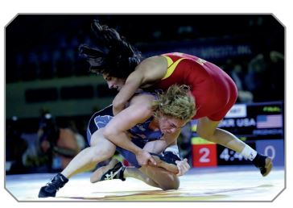
FILA, 1980 yılından itibaren bayan güreşinin geliştirilmesi için çalışmalarını başlatmış ve bayan güreşini meşrulaştırmıştır. IOC (Uluslararası Olimpiyat Komitesi) ilk olarak 2004 Atina Yaz Olimpiyatları’nda, serbest stilde bayan güreşine yer vermiştir

Slide 25
1.4. Güreşin Türkiye’deki Gelişimi
Cumhuriyetin kurulmasından sonra, Atatürk’ün devrimleri ile beraber sporda da Türk ulusunu, yurt dışında onurlandıracak başarılara ihtiyaç duyuluyordu. Birçok tarihi kaynak gösteriyor ki Atatürk, sporlar içinde en çok güreşi seviyordu. Bu sevgisini, birçok güreş kulübünün kurulmasına öncülük ederek göstermiştir.
Türk güreşinin en üst yönetim basamağını oluşturan Türkiye Güreş Federasyonu, 1922 yılında TİCİ (Türkiye İdman Cemiyetleri İttifakı) bünyesinde kurulmuştur

Slide 26
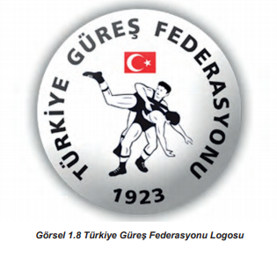
Federasyon, 1923 yılında FILA’ya üye olmasıyla, geleneksel güreşler ve modern anlamda minder güreşi olan grekoromen ve serbest stilde çalışmalara başlamış, bu çalışmaları yurt genelinde yaygınlaştırmıştır (Görsel 1.8).

Slide 27
1936 Berlin Olimpiyat Oyunları’nda 61 kg’da Yaşar Erkan’ın şampiyonluğuna Atatürk çok sevinmişti: ‘’Yaşar, kendin küçüksün ama memleketin için çok büyük iş başardın, artık ismin, Türk spor tarihine geçti, çok yaşa Yaşar!’’ şeklinde telgraf çekerek ilk olimpiyat şampiyonu sporcumuz Yaşar Erkan’ı kutlamıştır.
Güreşte, 1936’dan 1970 yıllarına kadar başarılara imza atmış, adeta ’’Türk Gibi Kuvvetli’’ sözünü dünyaya tekrar kabul ettiren birçok güreşçimiz olmuştur(Hüseyin Akbaş, Nasuh Akar, Mustafa Dağıstanlı ve diğerleri).

Slide 28
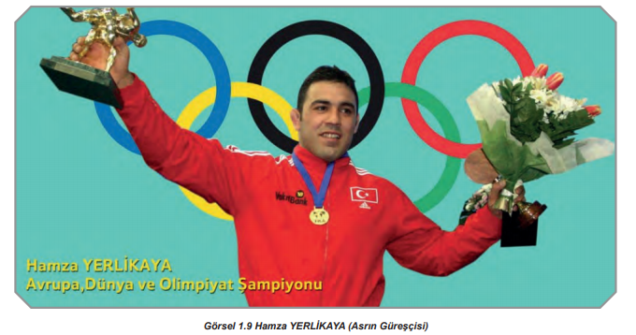
1970-1990 tarihleri arasında, güreşte uzun süren bir duraklama yaşanmış, önemli dereceler elde edilememiştir. 1992 Barselona Olimpiyat Oyunları, Mehmet Akif Pirim’in birincilik, Hakkı Başar ve Kenan Şimşek’in ikincilik, Ali Kayalı’nın üçüncülüğü ile güreşte yükselişe geçtiğimiz dönem olmuştur.
FILA, 1993 yılında Stockholm’de düzenlenen dünya şampiyonasında modern güreş tarihinde, dünya minderlerinde ilk kez, on yedi yaşındaki bir güreşçinin şampiyon olmasından dolayı Hamza Yerlikaya’yı ‘’Asrın Güreşçisi’’ unvanı ile ödüllendirmiştir (Görsel 1.9).

Slide 29
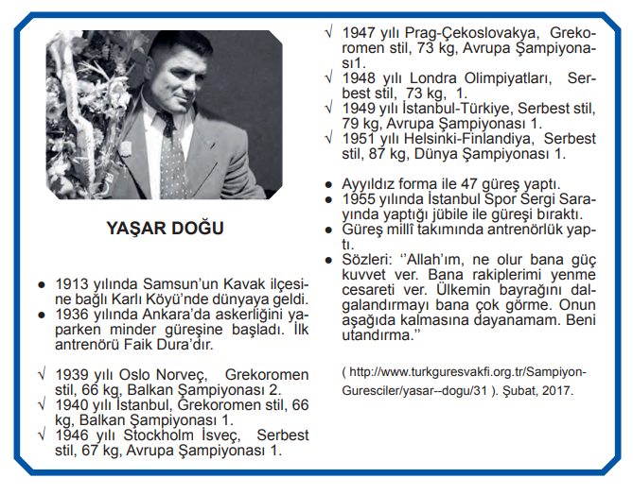

Slide 30
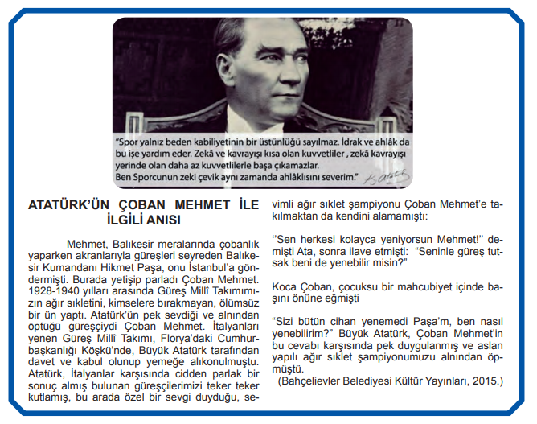

Slide 31
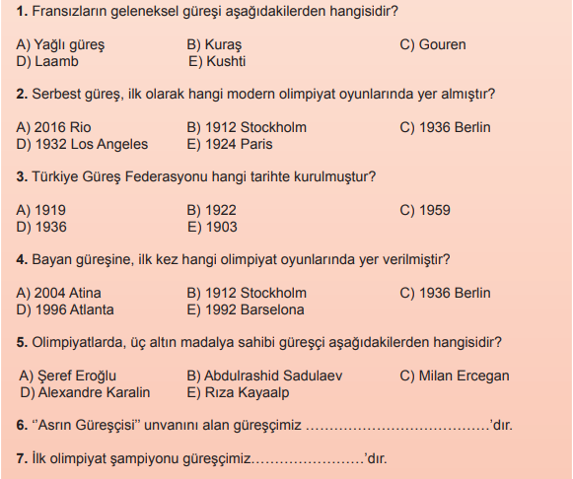
SINAVA HAZIRLIK

